Slide 1

Sesión 13
13

Slide 2
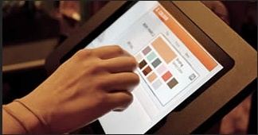
Diseño de Interfaces

Slide 3
¿Qué es la Interfaz?
“Medio de comunicación y lenguaje de algo no necesariamente trivial"
“La superficie de contacto entre dos entes diferentes”
“Todos los intercambios que suceden entre la persona y el computador (o cualquier dispositivo)”

Slide 4
¿Qué es la Interfaz?
La interfaz es la parte (hardware y software) del sistema informático que facilita al usuario el acceso a los recursos del computador.
Para saber acerca de las interfaces, se requiere conocer las tareas de interacción que puede realizar un individuo.
Para saber diseñar interfaces, se requiere conocer algunos aspectos relacionados con los individuos. Es decir, se requiere analizar las peculiaridades de los usuarios.
Se requiere además, conocer las características de los dispositivos que se utilizarán.

Slide 5
¿Qué es la Interfaz?
El diseño de interfaces y el diseño de interacción son áreas de interés de la disciplina llamada Factores Humanos (Human Factors) , también llamada Interacción Humano-Computador (HCI – Human-Computer Interaction).
El objetivo primordial de esta disciplina es desarrollar técnica y métodos para mejorar la interacción entre los humanos y las máquinas (el computador, entre ellas).

Slide 6
HCI – Human Computer Interaction
Es la disciplina que se encarga de los siguientes procesos:
diseñar
evaluar
implementar
Artefactos en sistemas interactivos utilizados por humanos
+
El estudio de los fenómenos que rodean estos procesos

Slide 7
HCI – Human Computer Interaction
¿Cómo diseñar para mejorar la interacción hombre-máquina?
Contextos básicos a considerar
Físicos
relacionados con el hardware y dispositivos de interfaz
Sintácticos
presentación de información
secuencia, orden de las acciones
Semánticos
significado de los objetos
significado de las acciones

Slide 8
HCI – Human Computer Interaction
Usos y contextos
Aspectos sociales
y organizacionales
Áreas de aplicación
y tareas
Humanos
Máquinas
Procesamiento de información
Diálogos
Metáforas
Lenguajes y comunicación
Dispositivos
I/O
Diseño
Gráfico
Ergonomía

Slide 9
HCI – Human Computer Interaction
Computación
Psicología
Cognitiva
Psicología
Social
Ergonomía
HCI
Ingeniería
y Diseño
Lingüística
Inteligencia Artificial
Filosofía, Sociología y Antropología

Slide 10
Observar al usuario
Análisis del usuario
Lengua y lenguaje
Canales de comunicación -> Tipos
Integración
Interacción -> Primitivas
Humanos
Procesamiento de información
Lenguajes y comunicación
Ergonomía

Slide 11
Conceptos generales – Análisis del usuario
Implica conocer aspectos como:
Habilidades físicas y sensoriales.
Habilidades cognitivas.
Diferencias de personalidad.
Diferencias culturales.
Escenarios:
Las tareas.
Entorno físico y social.

Slide 12
Conceptos generales – Lengua y lenguaje
El lenguaje natural del hombre es la capacidad multi-sensorial y multi-medial para comunicarse entre si.
El lenguaje natural es a la vez un fenómeno individual y social: el individuo habla el (o los) idiomas de uno o varios grupos humanos.

Slide 13
Conceptos generales – Lengua y lenguaje
La lengua es el lenguaje hablado y escrito, enseñado, cuidado y transmitido por una determinada comunidad a lo largo de un período histórico significativo.
La lengua es estudiada por la lingüística.
La lengua es artificial y puede alejar al hombre de sus raíces más profundas. Una lengua puede morir si no logra transformarse constantemente al contacto con el lenguaje natural.
El lenguaje es un fenómeno natural. La lengua es producto de una civilización.

Slide 14
Conceptos generales – Canales de comunicación
Los canales de comunicación dependen de un medio de transmisión, de los equipos de transducción y traducción y del aparato sensori-motor del hombre, capaz de producir y recibir mensajes por estos canales.
Se utilizan normalmente tres canales:
el visual
el auditivo
el háptico o gestual
El hombre trata de ampliar el ancho de banda de los canales de comunicación.

Slide 15
Conceptos generales – Canales de comunicación
Canal háptico o gestual:
El gesto es un signo no persistente y funciona por medio del contacto físico directo o mediante la percepción de posturas del cuerpo humano.
La computación entiende ciertos gestos bien definidos, pero es en general muy pobre para producir gestos.

Slide 16
Conceptos generales – Canales de comunicación
Canal auditivo:
Es el primer canal de contacto con el mundo del hombre.
Es el primer canal lingüístico de cada hombre. Es un canal bidireccional.
La computación produce y empieza a entender los signos auditivos.

Slide 17
Conceptos generales – Canales de comunicación
Canal visual:
El canal visual tiene el ancho de banda más importante de todos los canales de comunicación.
La comunicación visual es la más importante para la existencia y utilización de símbolos para la comunicación.
La historia de la computación es al mismo tiempo la historia de la ampliación y plena integración de este canal en las aplicaciones.
La computación produce y empieza a entender signos visuales.

Slide 18
Conceptos generales – Integración
La interfaz es el indicio del esfuerzo del hombre para integrar la computación en la comunicación general del hombre.
Un programa antes de ser cálculo y evaluación lógica es un lenguaje y un intento de comunicación.
Las interfaces tienden a utilizar de manera natural todos los canales de comunicación que se disponen.

Slide 19
Conceptos generales – Interacción
El intercambio de información entre un usuario y un sistema informático.
El intercambio tiene asociado un lenguaje, por consiguiente una sintáxis y una semática.
Se interactúa con objetos para activar acciones y eventos.

Slide 20
Conceptos generales – Interacción
Todo está basado en las primitivas de interacción:
Posicionamiento
Obtención de una posición u orientación (2D y 3D)
Ejm. Aplicación de dibujo
Introducir Valor
Obtención de un dato cuantificable (numérico, porcentual, etc.)
Ejm. Datos sensibles en una aplicación
Introducir Texto
Introducción de un texto o identificador
Ejm. Nombre de un archivo

Slide 21
Conceptos generales – Interacción
Todo está basado en las primitivas de interacción:
Selección
Obtención de una alternativa (entre varias posibles. Puede ser sobre un conjunto finito o un conjunto de cardinalidad variable.
Arrastre
Secuencia de posiciones entre un punto inicial y otro final.
Ejm. Mover un documento hacia otra carpeta.

Slide 22
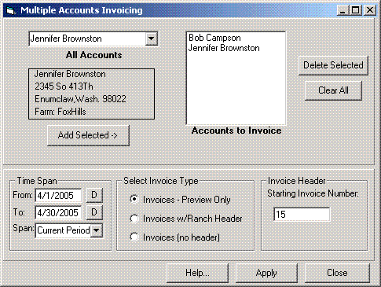
Conceptos generales – Interacción

Slide 23
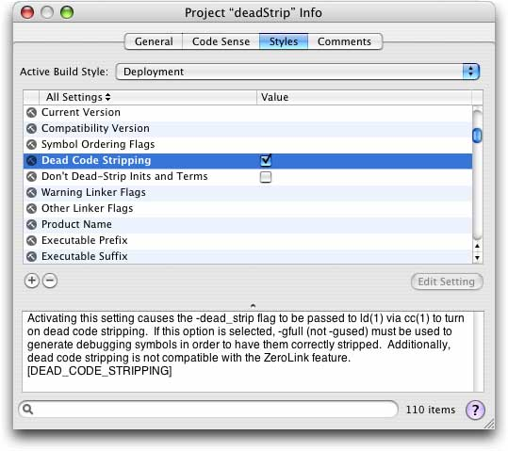
Conceptos generales – Interacción

Slide 24
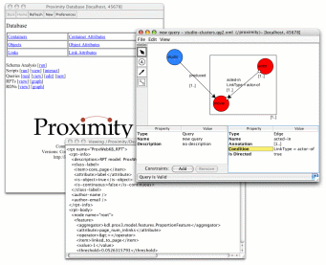
Conceptos generales – Interacción

Slide 25
Conceptos generales – Interacción
¿Cómo interactúa el usuario con esta aplicación?

Slide 26
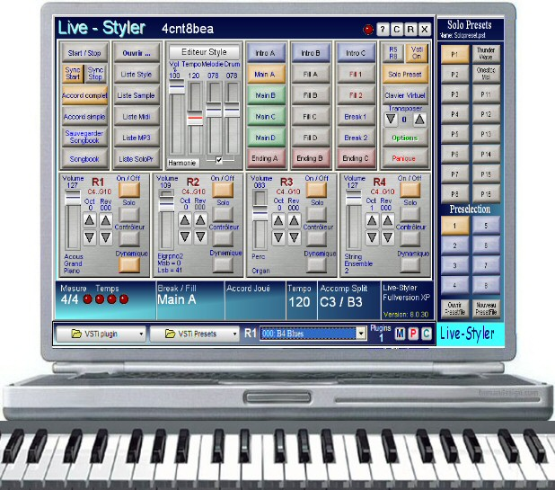
Conceptos generales – Interacción
¿Cómo interactúa el usuario con esta aplicación?

Slide 27
Estilos de interfaces
Los estilos de interfaces predominantes son:
La interfaz por línea de comandos
Menús y formularios
Manipulación directa - GUI
Interfaces con interacción asistida

Slide 28
Objetivos de una buena interfaz
Maximizar la velocidad de aprendizaje
Minimizar la tasa de errores
Maximizar la velocidad de uso
Estética adecuada

Slide 29
¿Cómo diseñar para mejorar la interacción hombre-máquina y lograr buenas interfaces?
Diseño centrado en el usuario
Principios
Reglas
Estándares
Directrices
Guías de estilo

Slide 30
¿Cómo diseñar para mejorar la interacción hombre-máquina y lograr buenas interfaces?
Principios
Son conceptos de muy alto nivel que deben ser utilizados en el diseño de aplicaciones.
Ejemplo:
Aliviar la carga cognitiva
Confiar en el reconocimiento
Proporcionar pistas visuales
Proporcionar opciones por defecto
Proporcionar atajos

Slide 31
¿Cómo diseñar para mejorar la interacción hombre-máquina y lograr buenas interfaces?
Aliviar la carga cognitiva
Promover la sintaxis objeto–acción
Emplear metáforas del mundo real
Emplear la revelación progresiva para evitar abrumar al usuario.
Promover la claridad visual

Slide 32
¿Cómo diseñar para mejorar la interacción hombre-máquina y lograr buenas interfaces?
Reglas de Diseño
Guían al diseñador con el fin de incrementar la “usabilidad”. Se clasifican en estándares y directrices.
Usabilidad se refiere a la facilidad con que las personas pueden utilizar una herramienta particular o cualquier otro objeto fabricado por humanos con el fin de alcanzar un objetivo concreto.

Slide 33
¿Cómo diseñar para mejorar la interacción hombre-máquina y lograr buenas interfaces?
Estándares
Son requisitos, reglas o recomendaciones basadas en principios probados y en práctica.
Directrices
Las directrices recomiendan acciones que se basan en un conjunto de principios de diseño.
Son más específicas que los principios y requieren menos experiencia para entenderlas e interpretarlas que éstos.

Slide 34
¿Cómo diseñar para mejorar la interacción hombre-máquina y lograr buenas interfaces?
Guías de Estilo
Llamadas también guías corporativas. Están basadas en principios y contienen directrices que se concretan a muy bajo nivel.
Las guías de estilo corporativas se centran en presentaciones comunes, comportamientos y técnicas que deben ser implementadas por todos los productos en una compañía.

Slide 35
Algunos principios de diseño de interfaces

Slide 36
Algunos principios de diseño de interfaces gráficas
Consistencia
La consistencia en una interfaz permite a los usuarios transferir sus conocimientos y destrezas de una aplicación a otra.
La consistencia en las interfaces gráficas ayuda a los usuarios a aprender y reconocer fácilmente el lenguaje gráfico de esa interfaz.

Slide 37
Algunos principios de diseño de interfaces gráficas
Consistencia
La consistencia en el comportamiento de una interfaz significa que los usuarios aprenden cómo hacer las cosas, por ejemplo apuntar y seleccionar, una sola vez.
Ejemplos:
Mismas palabras o códigos utilizados
Posición u orden de controles y botones
Ítems de un menú colocados siempre en la misma posición
Comandos como Ayuda, siempre disponibles
Consistencia con el sistema de operación y otros programas

Slide 38
Algunos principios de diseño de interfaces gráficas
Mantener Informado al Usuario
Aspectos:
Qué está haciendo el sistema
Como se interpretan los comandos del usuario
El usuario debe saber en cada momento que está sucediendo

Slide 39
Algunos principios de diseño de interfaces gráficas
Mantener Informado al Usuario
Tipos de retroalimentación:
Respuesta a un comando del usuario: movimiento del cursos, selección de un menú, etc.
Estado actual: brocha seleccionada, color, posición, dirección de la carpeta (directorio), scroll bars.
Procesamiento por parte de la máquina: instantáneos, cursores de espera, diálogos explicativos, barras de progreso.

Slide 40
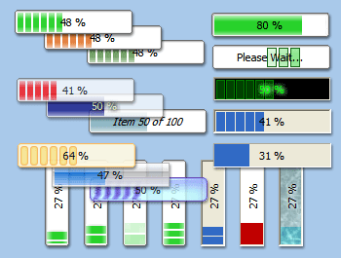
Algunos principios de diseño de interfaces gráficas
Mantener Informado al Usuario

Slide 41
Algunos principios de diseño de interfaces gráficas
Control del Usuario
El usuario y no el computador (o aplicación) inicia y controla las actividades.
Interacción simple y natural
Minimizar elementos de interfaz
Menos para aprender, para equivocarse, distraerse
Orden natural de la información
Agrupar gráficamente la información relacionada
El orden de acceso a la información debe ser como el usuario la espera
Esconder o eliminar información irrelevante o usada ocasionalmente

Slide 42
Algunos principios de diseño de interfaces gráficas
Interacción simple y natural
Utilizar el lenguaje del usuario
Usar terminología e iconografía familiar al usuario
Traducir los mensaje de error al lenguaje del usuario

Slide 43
Algunos principios de diseño de interfaces gráficas
Tolerancia
Posibilidad de ofrecerle al usuario la capacidad de recuperarse de los errores ¿Ejemplo?
Nunca ofrecer un comando que lleve a un mensaje como “Comando Ilegal” ¿Ejemplo?
Utilizar controles que impidan introducir datos erróneos ¿Ejemplo?

Slide 44

Algunos principios de diseño de interfaces gráficas
Algunos ejemplo de mecanismos

Slide 45
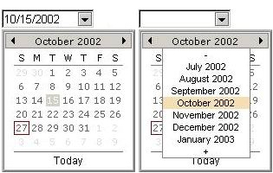
Algunos principios de diseño de interfaces gráficas
Algunos ejemplos de mecanismos

Slide 46
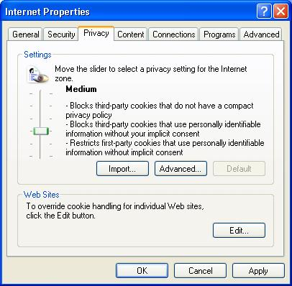
Algunos principios de diseño de interfaces gráficas
Algunos ejemplos de mecanismos

Slide 47
Algunos principios de diseño de interfaces gráficas
Tolerancia
Proveer recuperación de errores. Modalidades
Deshacer : ¿Cuándo?
Abortar: ¿Cuándo?
Cancelar: ¿Cuándo?

Slide 48
Algunos principios de diseño de interfaces gráficas
Satisfacer múltiples niveles de habilidad
Usuarios casuales
Incorporar tutoriales, wizards, prompts, ayudas (¿tipos?)
Modo simple: esconder los comandos complejos
Manipulación directa
Uso de valores por defecto

Slide 49
Algunos principios de diseño de interfaces gráficas
Satisfacer múltiples niveles de habilidad
Usuarios expertos
Atajos de teclado
Líneas de comando
Modo experto
Eliminación de prompts y diálogos de advertencia
Interfaz extensible y personalizable

Slide 50
Algunos principios de diseño de interfaces gráficas
Minimizar la memorización
Promover el reconocimiento
Basarse en la visibilidad de los objetos
Uso de menúes, íconos, diálogos, mensajes, palabras.

Slide 51
Algunos principios de diseño de interfaces gráficas
Integridad estética
La información se encuentra organizada en forma adecuada y consistente con los principios de diseño visual.
El número de elementos y su respectivo comportamiento debe ser limitado para aumentar la “usabilidad” de la interfaz.
Se debe asegurar de mantener la semántica del lenguaje gráfico o del lenguaje asociado a la interfaz.
No cambiar el significado de los objetos que son estándares.

Slide 52
Algunos principios de diseño de interfaces gráficas
Veamos como aplicar algunos de estos principios e los objetos y mecanismos
Objetos de las interfaces
Ventanas
Menús
Íconos
Botones
Campos
etc.

Slide 53
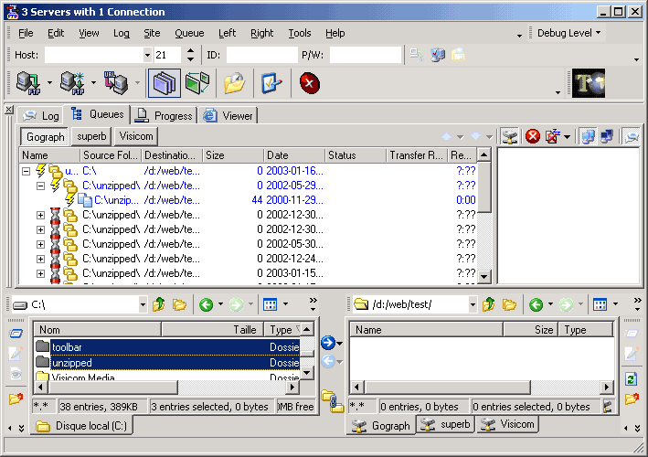
Objetos de las interfaces gráficas
Ventanas

Slide 54
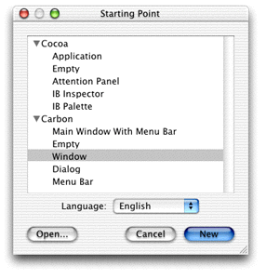
Objetos de las interfaces gráficas
Ventanas de dialogo

Slide 55
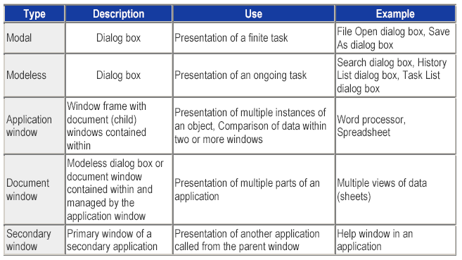
Objetos de las interfaces gráficas
Tipos de ventanas de dialogo

Slide 56
Objetos de las interfaces gráficas
Tipos de ventanas de dialogo

Slide 57
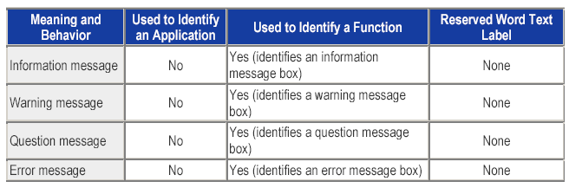
Mensajes

Slide 58
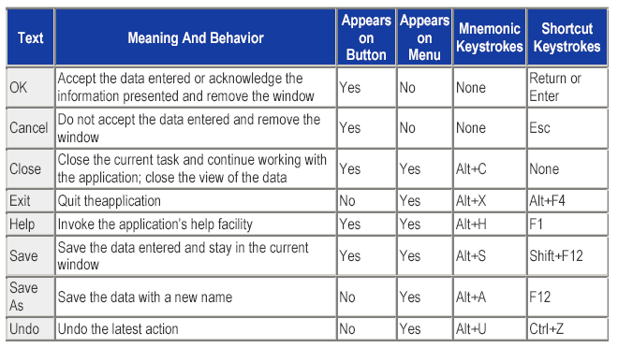
Palabras Clave

Slide 59

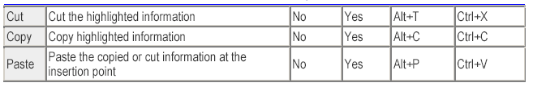
Palabras Clave

Slide 60
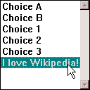
Objetos
List Box
Seleccionar uno o más items de la lista

Slide 61
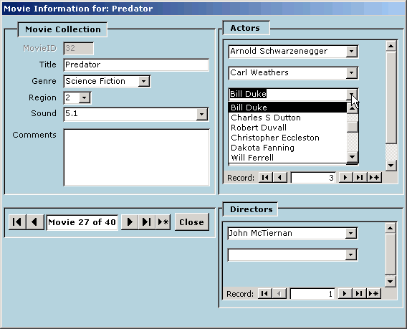
Objetos
Drop down list box
Seleccionar sólo un item de la lista

Slide 62
Objetos
Combo box
Mezcla entre drop list o list box incorporando un campo de texto
¿Ejemplo?

Slide 63
Objetos
Combo box
Mezcla entre drop list o list box incorporando un campo de texto
¿Ejemplo?
Barra para ingresar URL en los browsers (Mozilla e Internet Explorer)

Slide 64
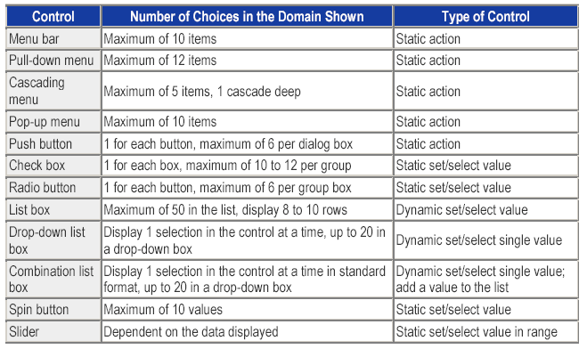
Más mecanismos y objetos de interfaz

Slide 65
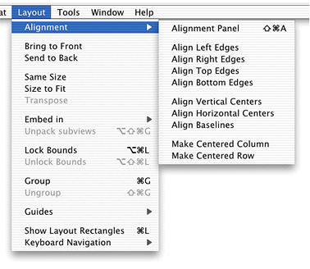
Más mecanismos y objetos de interfaz
Menús

Slide 66




Más mecanismos y objetos de interfaz
Iconos

Slide 67



Más mecanismos y objetos de interfaz
Botones

Slide 68
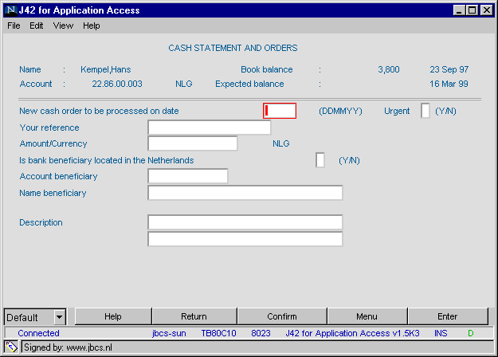
Más mecanismos y objetos de interfaz
Campos

Slide 69
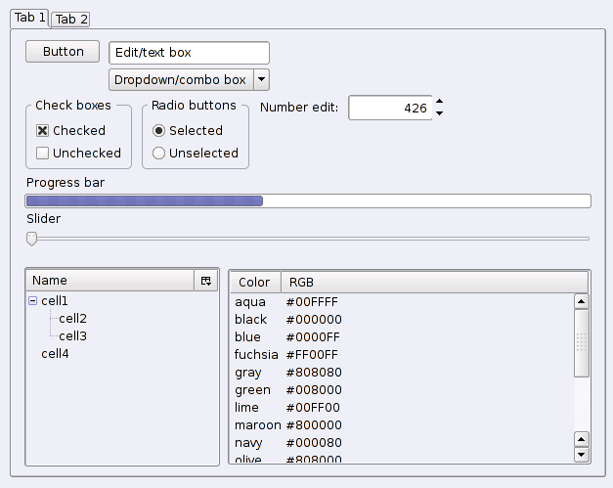
Más mecanismos y objetos de interfaz
Resumen

Slide 70
Las 10 aplicaciones con mejor interface de usuario
Campaign Monitor de Eyeblaster (Israel): Software para monitorizar campañas publicitarias en la web.
CMSBox by CMSBox (Switzerland): Administrador de contenido basado en Ajax.
FotoFlexer by Arbor Labs (EEUU): Un editor de fotografías.
PRISMAprepare by Océ (Holanda): Tienda dedicadas a las impresiones.
Seating Management by Magellan Network and DesignBox (EEUU): Reservaciones para restaurantes.
SQL diagnostic manager by Idera (EEUU): Software de monitoreo de bases de datos.
SugarSync by Sharpcast (EEUU): Software para sincronizar archivos en múltiples computadores.
SuperSaaS by SuperSaaS (Holanda): Sistema de reservaciones para hoteles.
Wufoo by Infinity Box, Inc. (EEUU): Empresa dedicada a la creación de formularios online (entre otras actividades).
Xero by Xero (Nueva Zelanda): Finanzas para pequeñas empresas.
Jakob Nielsen, experto mundialmente reconocido en temas de usabilidad, ha publicado una lista con las 10 aplicaciones con mejores diseños de interfaces para usuarios.
Muchos de los ganadores usan interfaces estilo Dashboard (tablero de módulos), para entregar toda la información a los usuarios de una sola mirada. Esta técnica se complementa de forma muy natural con el uso de efectos de Lightboxes (Cajas Iluminadas) que aseguran que las personas reciban la información relevante, entregada por la aplicación.

